Slide 1
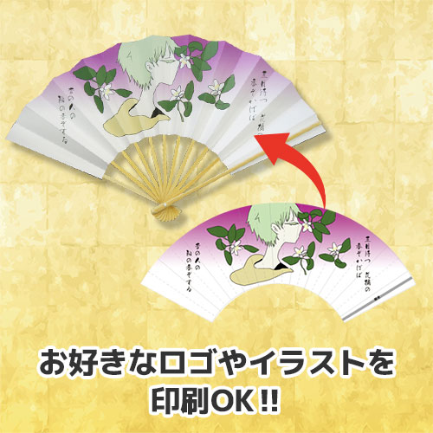
【提案書】
オリジナル扇子（9寸11間）
特徴
置物や壁掛けなど、装飾用としても人気の高い9寸11間タイプの扇子です。扇面にはオリジナルデザインのフルカラー名入れプリントが可能。物販用や記念用に人気のアイテムです。
納期
納期スペース
仕様
素材: 竹・紙
サイズ: 9寸11間
包装: OPP袋
備考: インクジェット/オフセット印刷（片面・両面可）
お見積
お見積りスペース

